Slide 1


新冠肺炎你要知道的事
------饮食指导与体重管理
湖南省人民医院 蔡 华

Slide 2

个人简介
蔡华，硕导，湖南省人民医院医院消化营养学科护士长，中国注册营养师，1级健康管理师，2级心理咨询师，湖南省总工会“芙蓉杯”公益讲师，
湖南省健康管理学会体重管理委员会常务副主委 中西医药和中西医结合学会营养与健康专业委员会副主委，湖南省健康服务协会体重管理分会付理事长，湖南省健康协会营养分会理事，全国卫生产业企业管理协会医学营养产业分会常务理事，吴阶平医学基金会营养学部肥胖管理专业委员会常务委员，湖南省营养学会常务理事，青年科普作家专业委员会副主委

Slide 3
目录
点击添加文本
01
新冠肺炎的常见知识
点击添加文本
可行性
02
新冠肺炎防控期间饮食指导
应急预案
点击添加文本
03
新冠肺炎防控期间体重管理
点击添加文本

Slide 4
点击添加文本
01
新冠肺炎的常见知识
点击添加文本
可行性
点击添加文本
点击添加文本

Slide 5
什么是新型肺炎
主要临床表现
发热、乏力
呼吸道症状
以干咳为主，并逐渐出现呼吸困难
急性呼吸窘迫综合征、脓毒症休克、难以纠正的代谢性酸中毒和出凝血功能障碍
严重者表现
部分患者
起病症状轻微，可无发热
多数患者
为中轻症，预后良好
少数患者
病情危重，甚至死亡

Slide 6
区 别
普通感冒、流感与新型冠状病毒感染的肺炎有何区别？
普通感冒、流感
新型冠状病毒肺炎
大多数患者症状较轻，一般不引起肺炎；流感会出现高热、咳嗽、咽痛、肌肉疼痛等，虽然也会引起肺炎，但也不常见
患者症状以发热、乏力、干咳为主，部分患者没有发热症状，可能出现胸闷。呼吸困难。新型冠状病毒肺炎的潜伏期在7天左右，最长可达24天。

Slide 7
如何有效预防与治疗
公众如何预防新型冠状病毒感染的肺炎？
01
02
03
04
05
保持手卫生。咳嗽、饭前便后、接触或处理动物排泄物后，要用流水洗手，或者使用含酒精成分的免洗洗手液
良好安全饮食习惯，处理生食和熟食的切菜板及刀具要分开，做饭时彻底煮熟肉类和蛋类
保持室内空气的流通。避免到封闭、空气不流通的公众场所和人多集中地方，必要时请佩戴口罩
医院就诊或陪护就医时，一定要佩戴好合适的口罩
尽量避免在未加防护的情况下接触野生或养殖动物

Slide 8
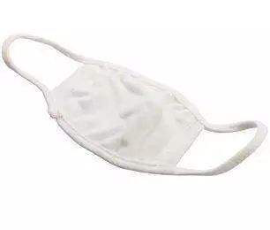
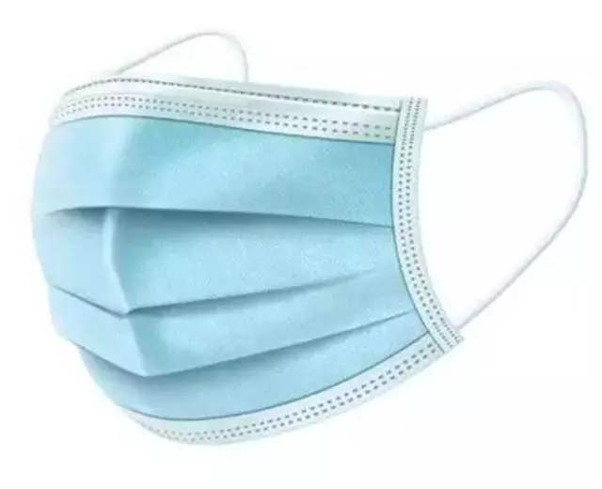
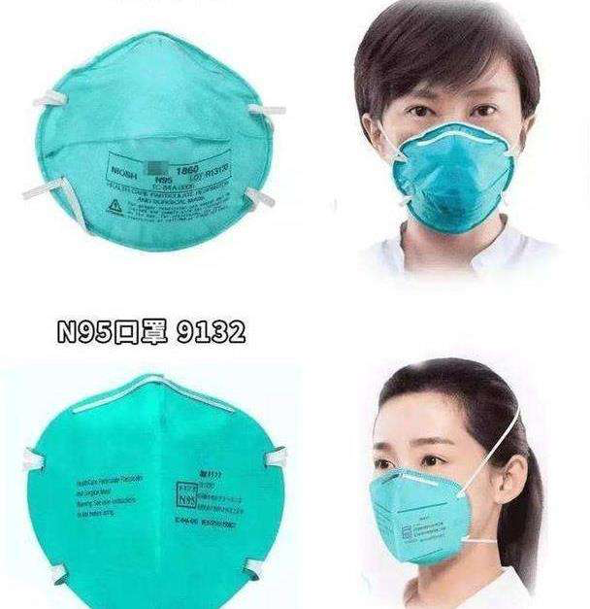
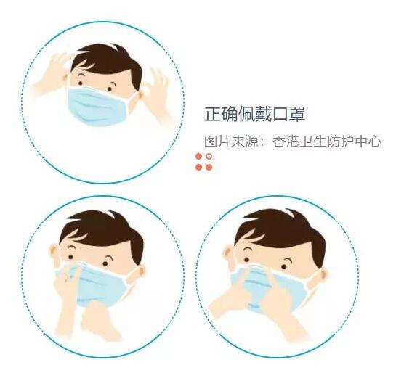
如何有效防治
应该用怎样的口罩？
普通面纱口罩
医用外科口罩
医用防护口罩
可以阻挡30%的细菌，无法预防感染
可以阻挡70%的细菌，
不与病人接触可以佩戴
N95口罩，则可以阻挡95%的细菌
确保口罩有金属条的一端朝上，将两端的绳子挂在耳朵上
将防护口罩罩住鼻、口及下巴，鼻夹部位向上紧贴面部
双手指尖放在金属鼻夹上从中间位置向两侧移动和按压，保证口罩的密闭
戴口罩的正确步骤：
1
2
3

Slide 9
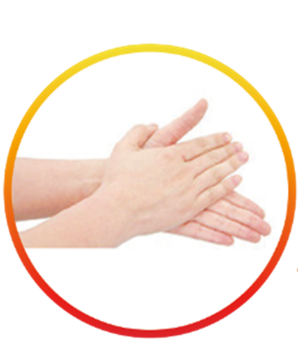
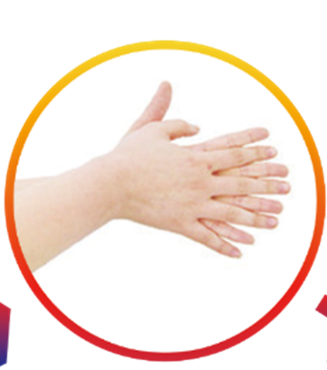
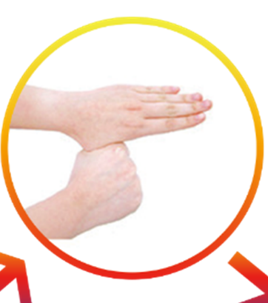
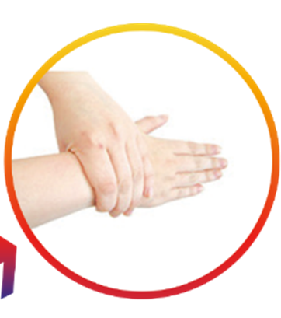
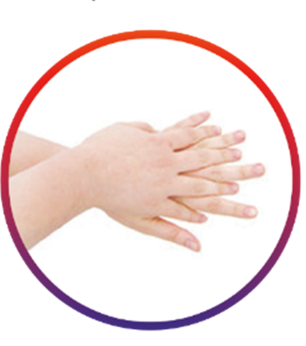

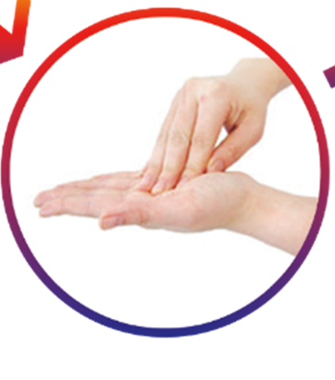
如何有效防治
标准洗手七步法
1、掌心相对，
手指并拢相互搓擦
3、掌心相对，双手交叉沿指缝相互搓擦
5、一手握另一手大拇指旋转搓擦，交换进行
7、螺旋式擦洗手腕，交替进行
2、手心对手背沿指缝相互搓擦，交换进行
4、双手指相扣，互搓
6、将五个手指尖并拢在另一个手掌心旋转搓擦，交换进行

Slide 10
点击添加文本
02
新冠肺炎防控期间饮食指导
点击添加文本
可行性
应急预案
点击添加文本
点击添加文本

Slide 11
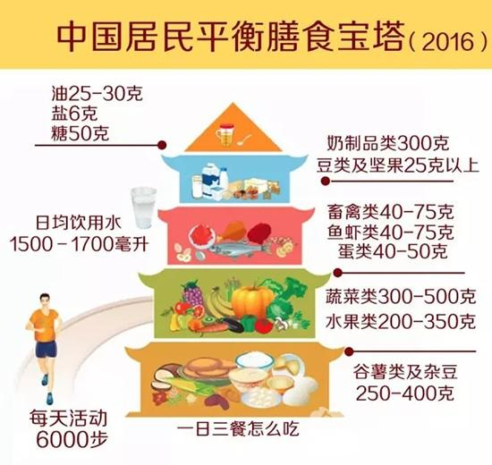
饮食原则
中国居民膳食指南2016
（六条）
食物多样、谷类为主
吃动平衡、健康体重
多吃蔬果、奶类、大豆
适量吃鱼、禽、蛋、瘦肉
少盐少油、控糖限酒
杜绝浪费、兴新食尚

Slide 12
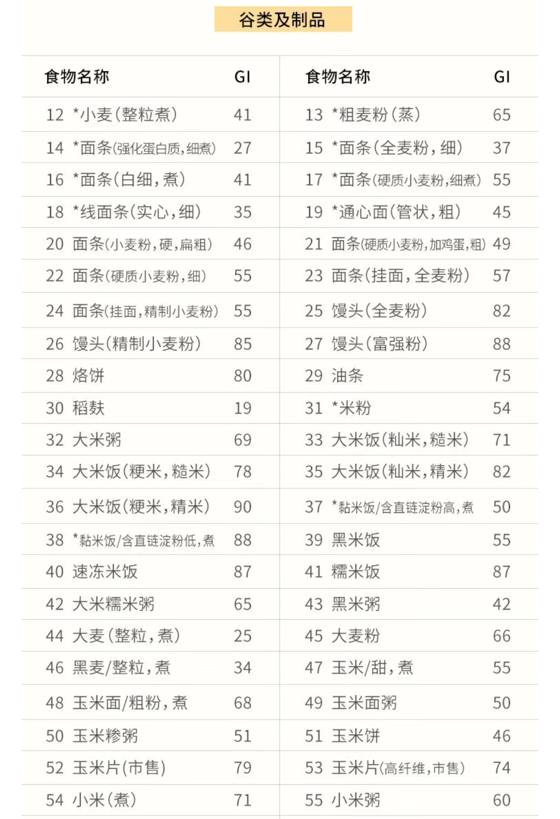
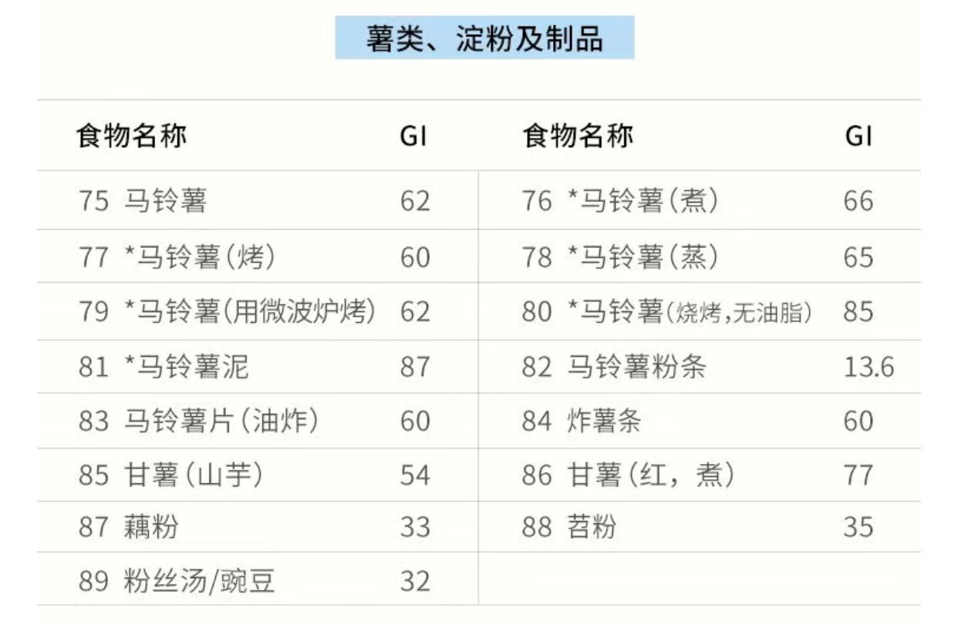
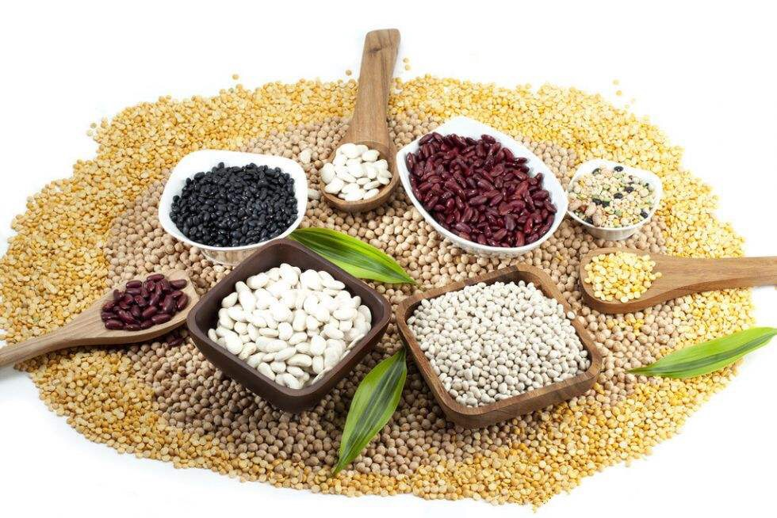
饮食指导
一 、谷薯类食物要保证
每天摄入谷薯类250～400g，提供能量和维生素

Slide 13
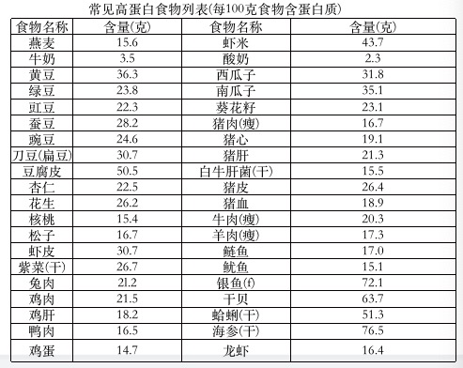
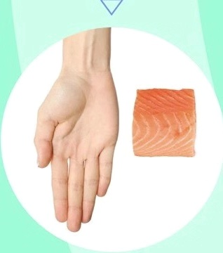
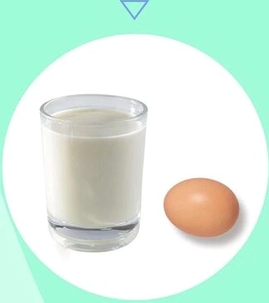
饮食指导
二 、优质蛋白质类食物要充足
鱼、虾（深海、浅海和淡水鱼都可以）、瘦肉类（瘦猪肉、瘦牛肉、鸡肉等），每天150~200g（3~4两）。
适当多选奶类和大豆类食物（豆腐、腐竹、豆干和豆浆），坚持每天一个鸡蛋一杯牛奶。

Slide 14
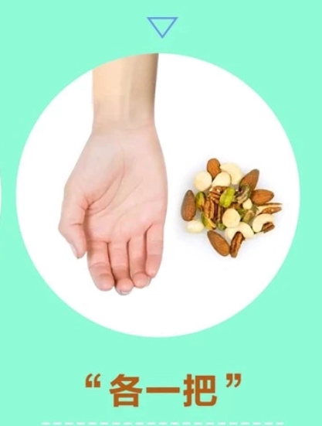
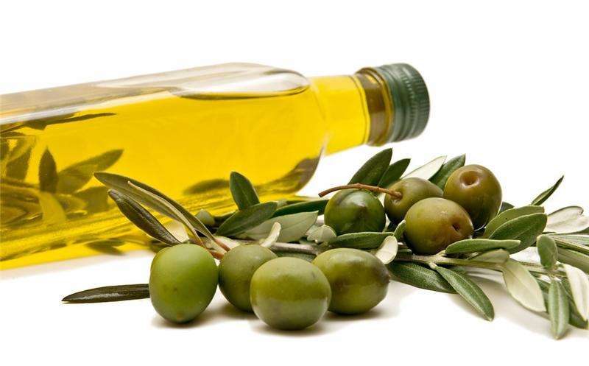
饮食指导
三 、适量增加优质脂肪摄入
包括橄榄油、大豆油，增加坚果类的摄入（每天1小把，大约3~5颗核桃），如花生、核桃、开心果和榛果等。
少吃/不吃：猪油、奶油、人造黄油及各种糕点

Slide 15
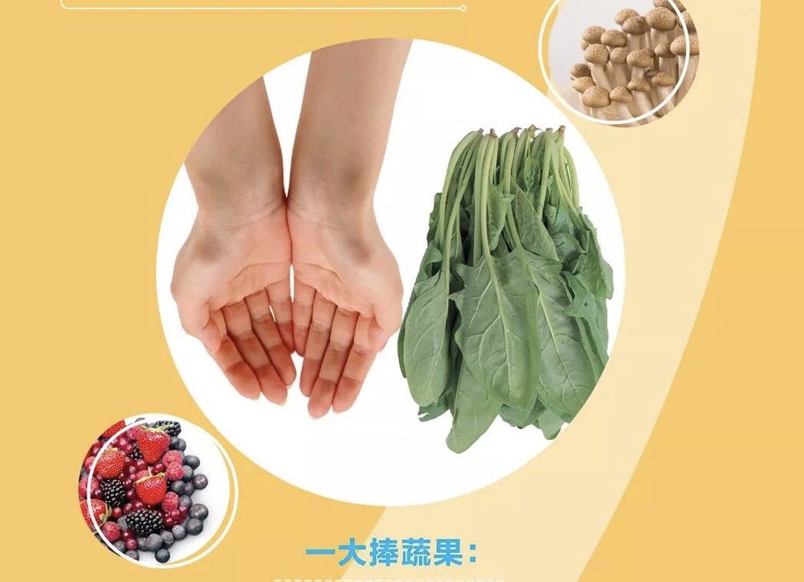
饮食指导
四、多吃新鲜蔬菜和水果
蔬菜种类5种以上，深绿色蔬菜要有一半以上；
增加菌藻类摄入；
水果每天2种以上，多选深色水果。

Slide 16
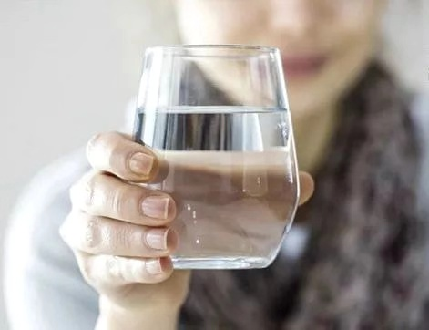

饮食指导
五、保证充足饮水量，注意运动
1.每天1500~2000ml；
2.少量多次、有效饮水；
3.温开水、淡茶水、菜汤、鱼汤和不油腻的鸡汤均可选择，避免含糖饮料。
1.每天累计不小于1小时；
2.注意兼顾有氧和抗阻力；
3.不参加集体活动，可选择居家运动；
4.规律作息，保证每天至少7小时睡眠；
5.不刻意节食和减重。

Slide 17
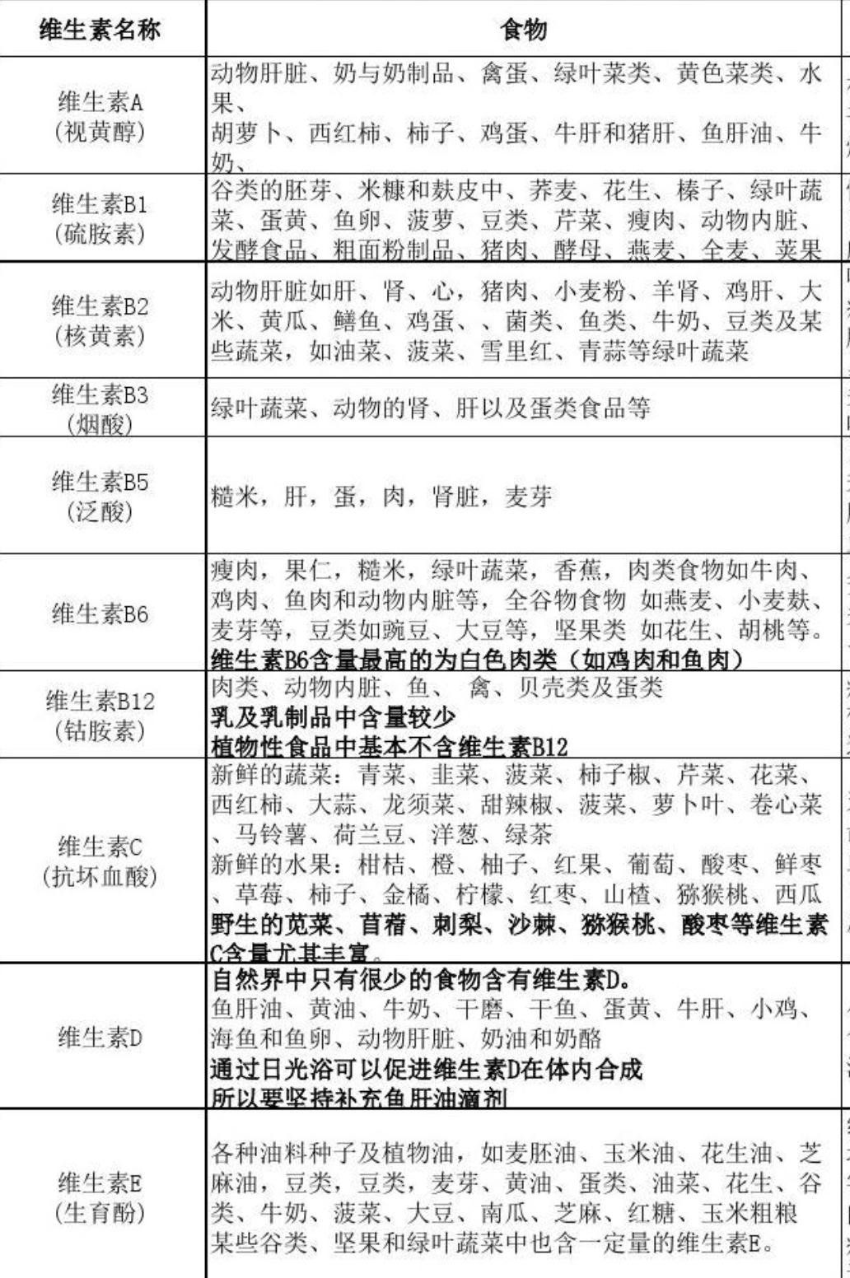
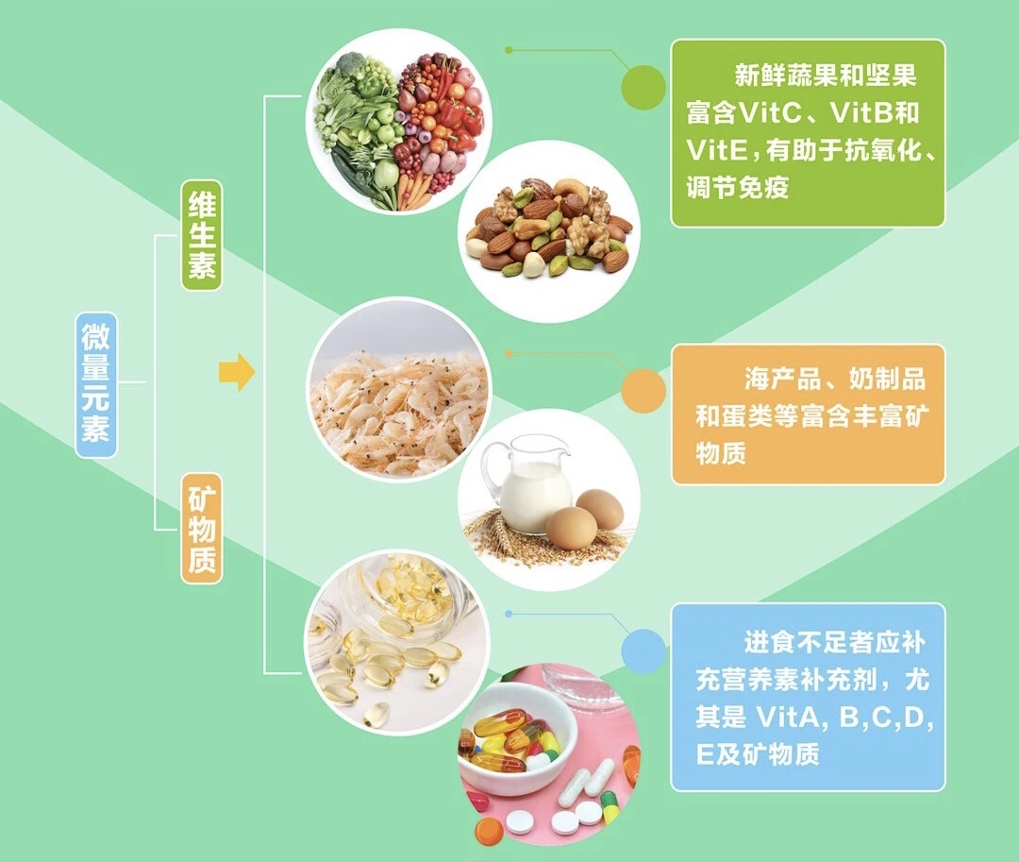
饮食指导
六、微量营养素要补充

Slide 18
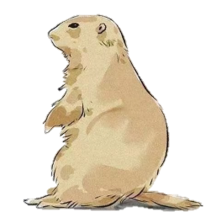
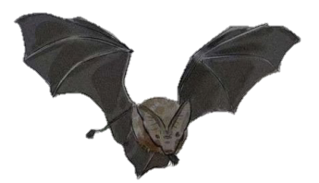
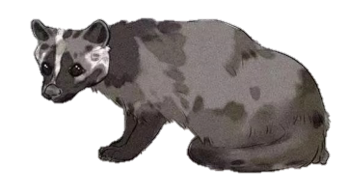
饮食指导
七、远离野生动物，拒绝食用野生动物
饮 食 指
避免接触野生动物
不要吃未检疫、未熟的食物，尽量避免接触野生动物，尤其是蝙蝠、土拨鼠等啮齿类动物
1.家庭烹饪时注意生熟分开，肉蛋类要高温煮熟、煮透；
2.家庭用餐，将菜肴分成小份，每人自行挑选，尽量实行分餐制；
3.使用公勺公筷，避免亲人间相互传染。
蝙蝠
果子狸
野生土拨鼠

Slide 19
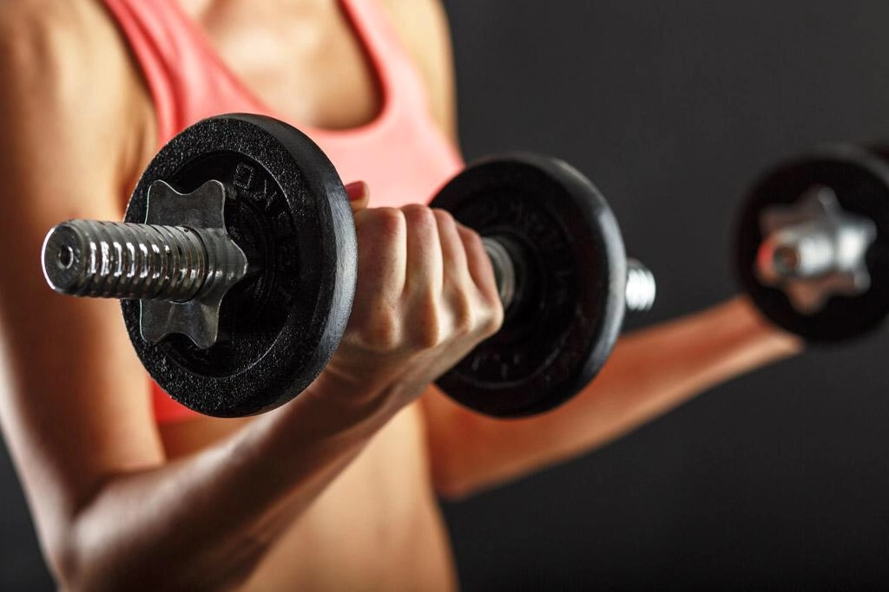
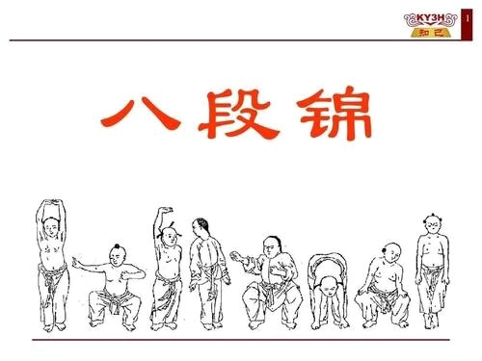
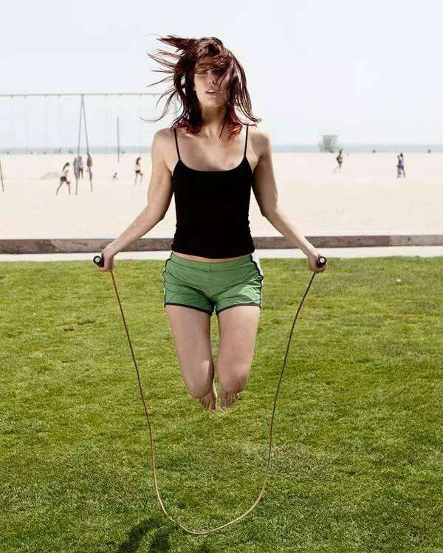
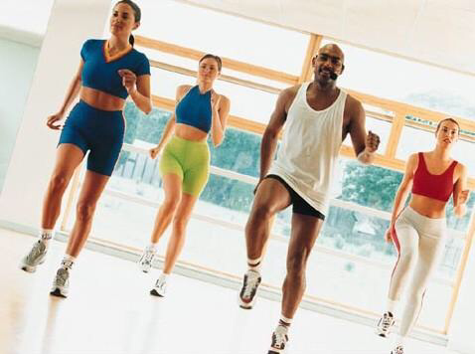
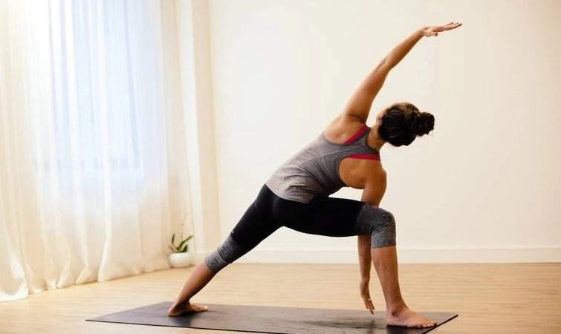
室内运动
哑铃一小时约240大卡
中医八段锦一小时约270大卡
跳绳一小时约448大卡
健身操一小时约300大卡
瑜伽一小时约450大卡

Slide 20
点击添加文本
03
新冠肺炎防控期间体重管理
点击添加文本
可行性
应急预案
点击添加文本
点击添加文本

Slide 21
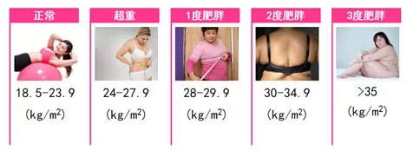
何为肥胖？
肥胖的诊断方法：
理想体重（千克）＝身高（厘米）－105
体重指数（BMI） BMI=体重（kg）/身高²（m）

Slide 22
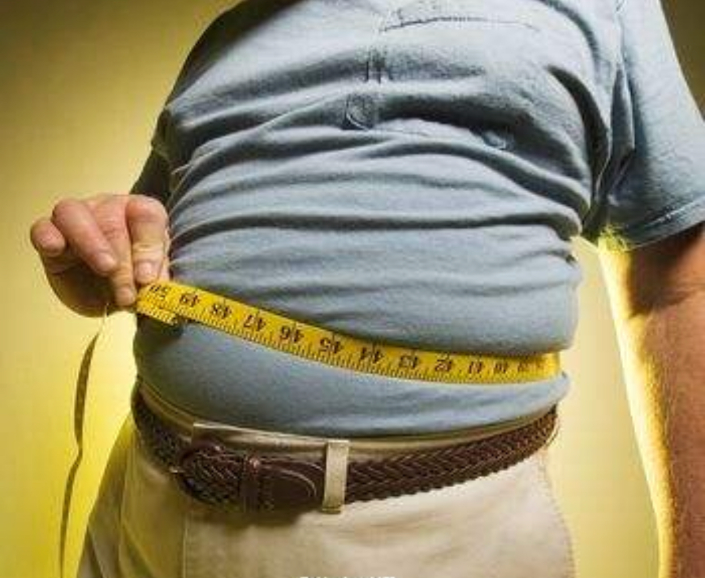
何为肥胖？
肥胖的诊断方法：
腰围（WC） 腰围是公认的衡量脂肪在腹部蓄积程度最简单、实用的指标。
腰围的测量方法：站立，用软尺在肚脐处绕腹部一周（单位：厘米）。
判断标准为：男性≥85厘米，女性≥80厘米，均属于中心性肥胖。
腰臀比（WHR）
臀围的测量方法：站立，用软尺在臀部最突出处绕臀部一周（单位：厘米）。
计算公式：腰臀比＝腰围（厘米）÷臀围（厘米）。
评价标准：男性＞0.9，女性＞0.8，可判断为中心性肥胖。

Slide 23
瘦身关键词
任何减肥都是不以身体损害为代价的，不管选择怎样的减重方式，
一定要是正确的！
PLAN

Slide 24
饮食指导
膳食品种
¥13456
3~5种/天
4~6种/天
3~5种/天
2~3种/天
主食（谷、薯、杂豆）类
蔬菜、菌藻和水果
鱼、蛋、禽肉、畜肉
奶、大豆、坚果类
每天保证12个品种以上食材，每周应超过25个不同品种。

Slide 25
饮食指导
饮 食 指 导
膳食数量（6个1加2个250）
250g水果
1斤蔬菜
1勺果
1个鸡蛋
250g主食
1百克肉
1两豆
1杯奶
※ 另饮水1500ml

Slide 26
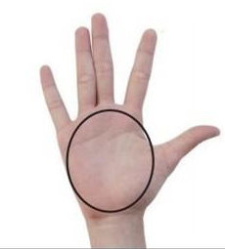
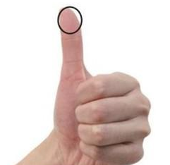
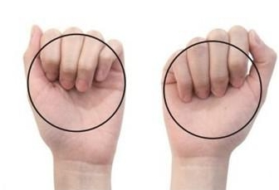
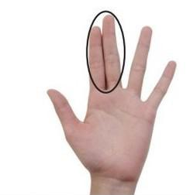
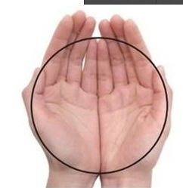
饮食指导
手掌法则
蛋白质：一个掌心。50克的蛋白质相当于掌心大小、约为小指厚的一块。每天吃50—100克的蛋白质即可满足一天需求。
脂肪：一个拇指尖。要限制脂肪(黄油)的摄入，每天仅取拇指的尖端(第一节)就足够。此处可以用白瓷汤匙来量取
碳水化合物：一个拳头。可以根据自己拳头大小选择一顿所需吃主食量（碳水化合物需求量），例如馒头、花卷、米饭等。水果一天需要量则相当于1个拳头大小。
瘦肉量：一指厚两指宽，切一块与食指厚度相同，与两指(食指和中指并拢)的长度、宽度相同的瘦肉相当于50克的量
蔬菜：两手抓，两只手能够抓住的菜量(1把)可相当于500克的量，每天进食500至1000克蔬菜可满足需要。当然这些蔬菜都是低碳水化合物蔬菜如青菜、豆芽、卷心菜等。

Slide 27
饮食指导
肥胖症医学营养减重模式
模式一:限能量平衡膳食模式（ CRD）
CRD模式主要有三种类型：
① 在目标摄入量基础上按一定比例递减（能量减少10～70%）；
② 在目标摄入量基础上每日减少500kcal左右；
③ 每日供能1000～1500kcal。
CRD模式对于延长寿命、推迟衰老相关疾病的发生，能有效减重或维持 体重，并且均衡营养的限能量膳食更容易长期坚持。
营养师建议：主食： 200 g/日，无糖奶类：300 ml/日，蛋肉类荤菜 150 g/日，水果 150 g/日，蔬菜类 500 g/日，烹调用油 30 g/日， 盐 3 /日g。

Slide 28
饮食指导
模式二:低能量高蛋白膳食模式
低能量高蛋白质膳食主要用于控制体重、体脂等，高蛋白 膳食的蛋白质的一般为占供热比的25%以上，或至少在 1.5g/kg体重以上。
对于单纯性肥胖以及合并高甘油三酯血症者、高胆固醇症 者采用高蛋白膳食较正常蛋白饮食更有利于减轻体重以及 改善血脂情况；并控制减重后体重的反弹。
营养师建议：主食： 100 g/日，无糖奶类：200 ml/日， 蛋肉类荤菜 300 g/日，水果 150 g/日，蔬菜类 600 g/ 日，烹调用油 30 g/日，盐 3 /日g。

Slide 29
饮食指导
模式三: 轻断食膳食模式
轻断食模式也称间歇式断食: 5+2 模式，即1周5天正常进 食，其他2天（非连续）则摄取平常的1/4能量（约女性 500kcal/day，男性600kcal/day）的饮食模式。
该模式在正常进食日饮食状态自然、较少过度地限制食物
，降低了低肌肉衰减的风险。有益于体重降低及减重效果 的长期保持。
营养师建议轻断食日：主食： 0 g/日，无糖奶类：200 ml/日，蛋肉类荤菜 100 g/日，水果 0 g/日，蔬菜 500 g/日，烹调油 10 g/日，盐 3 g/日。

Slide 30
饮食指导
女性“5+2”轻断食食谱举例
早餐：煮鸡蛋1个，煮玉米1根（或苹果1个），大西红柿1个，脱脂牛奶250毫升，蛋白粉10克，水溶性膳食纤维10克。
晚餐：全麦切片面包1片，瘦酱牛肉50克，叶类蔬菜半斤，蛋白粉10克，水溶性膳食纤维10克。全天基本不放烹调油，晚餐的蔬菜可滴一点儿香油。
总能量约500-550kcal，蛋白质约53g（优质蛋白占87%）。

Slide 31
饮食指导
男性“5+2”轻断食食谱举例
早餐：煮鸡蛋1个，煮玉米1根（或苹果1个），大西红柿1个，脱脂牛奶250毫升，蛋白营养粉粉25克（蛋白质10克），水溶性膳食纤维10克。
晚餐：全麦切片面包1片，瘦酱牛肉50克，叶类蔬菜半斤，蛋白粉10克，水溶性膳食纤维10克。全天基本不放烹调油，晚餐的蔬菜可滴一点儿香油。
总能量约600kcal，蛋白质约58g（优质蛋白占90%）。

Slide 32
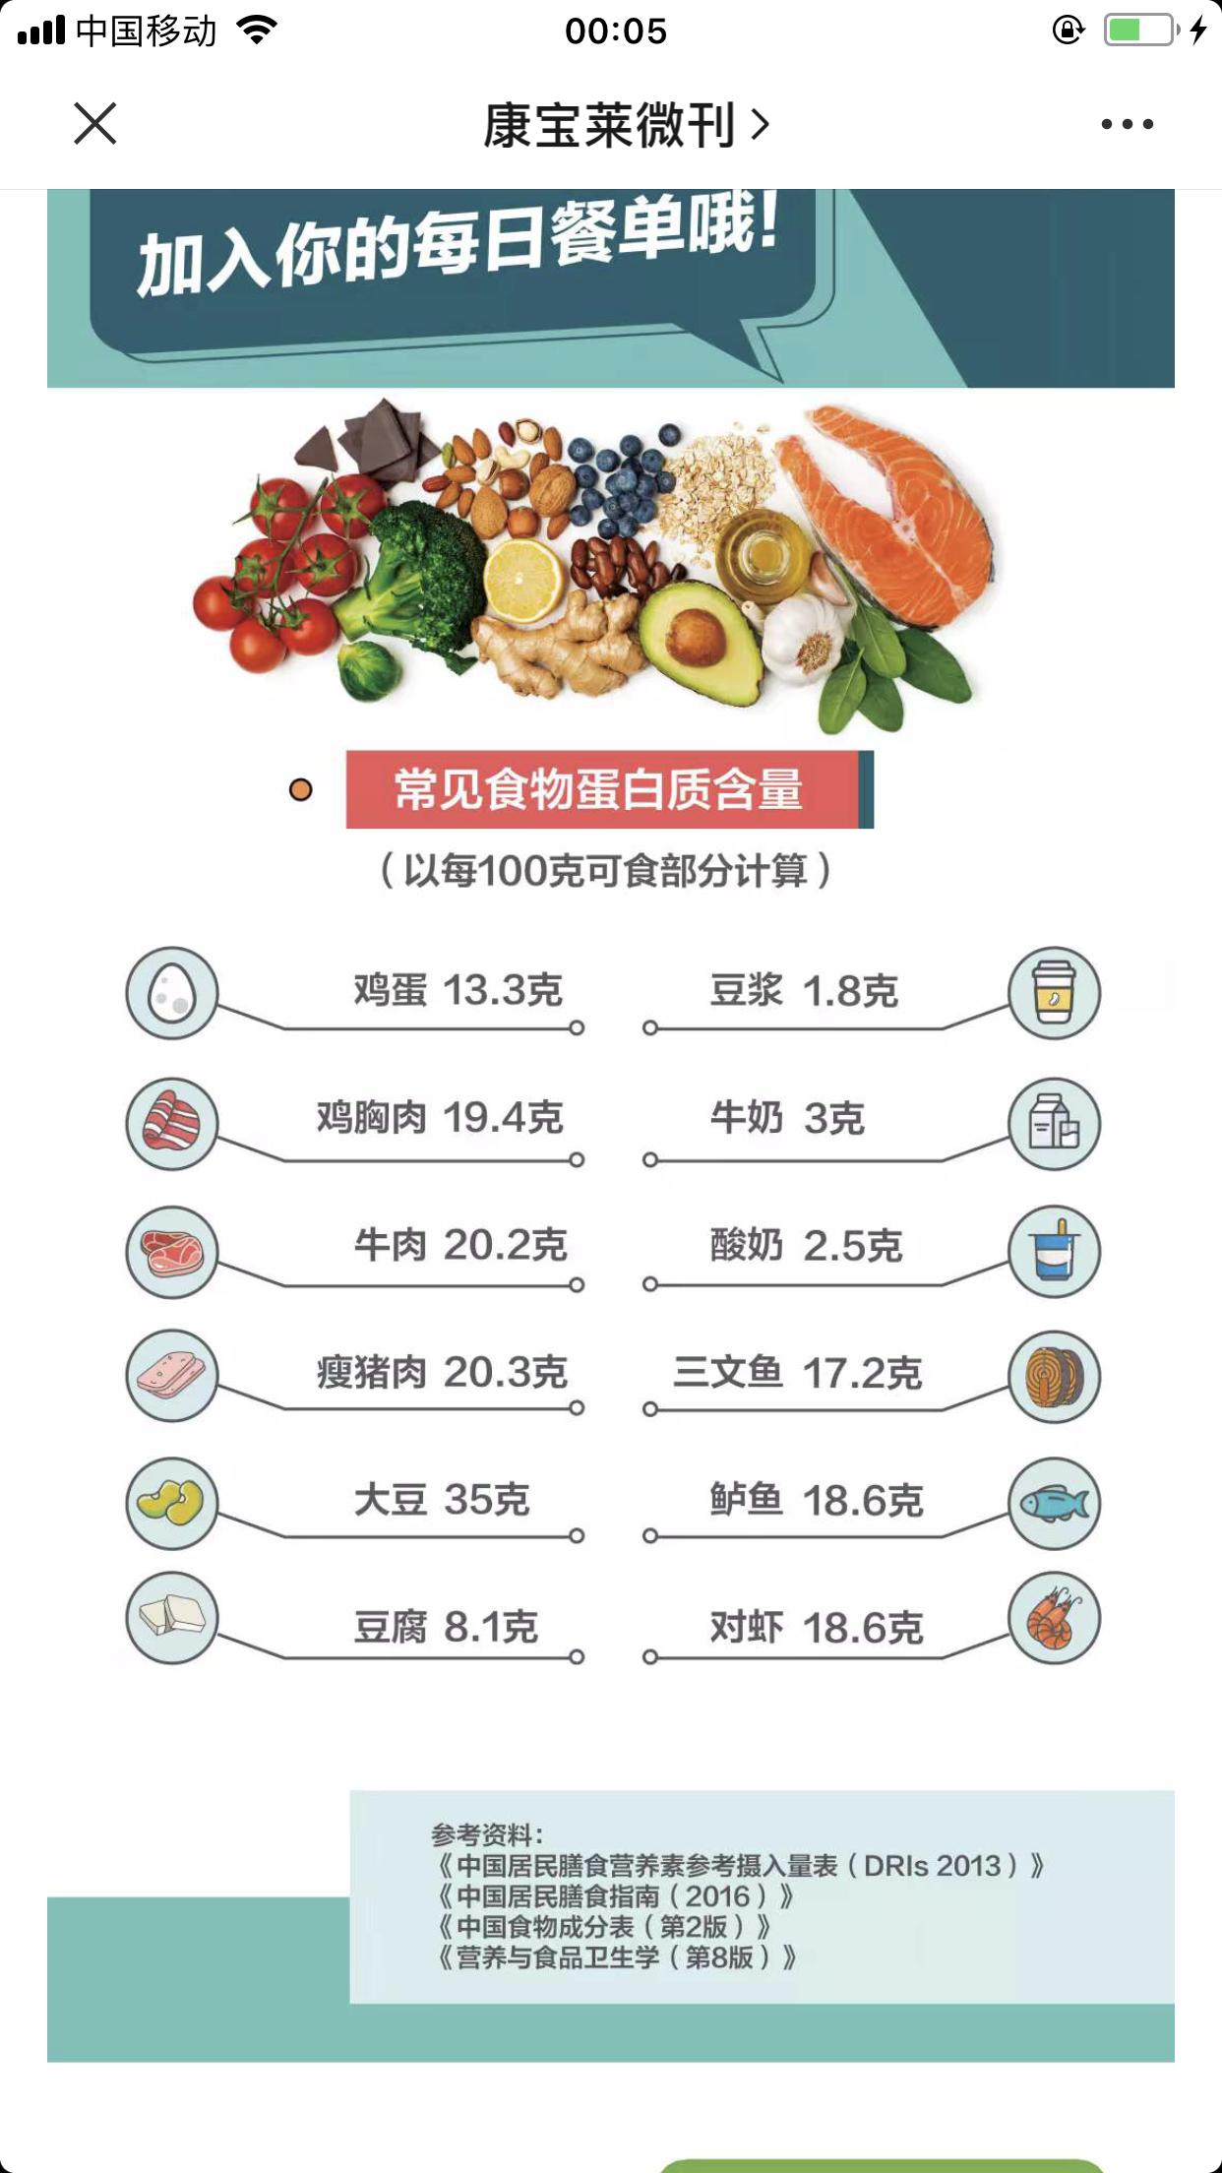
饮食指导
减肥期间要保证蛋白质的摄入
饮 食 指

Slide 33
饮食指导
食物项目 | 胆固醇 | 食物项目 | 胆固醇 | 食物项目 | 胆固醇
干 酪 | 104 | 甲 鱼 | 77 | 鳗 鱼 | 136
羊 奶 | 34 | 对 虾 | 161 | 大黄鱼 | 79
草 鱼 | 61 | 白 虾 | 54 | 带 鱼 | 97
胖头鱼 | 79 | 虾米(干) | 434 | 蚬 | 454
鲫 鱼 | 93 | 螃蟹(全) | 235 | 海参(干) | 98
黄 鳝 | 117 | 蟹 黄 | 466 | 海蜇皮 | 16
水发尤鱼 | 308 | 蚶 肉 | 238 | 蛏 肉 | 239
墨 鱼 | 257 | 螺 肉 | 161 | 猪 油 | 185
鸡 蛋 | 580 | 鸭 蛋 | 534 | 黄 油 | 295
食物项目 | 胆固醇 | 食物项目 | 胆固醇 | 食物项目 | 胆固醇
瘦猪肉 | 77 | 猪 肾 | 405 | 鸡 肝 | 429
肥猪肉 | 107 | 猪大肠 | 180 | 鸡 肫 | 229
猪 脑 | 3100 | 广东香肠 | 123 | 鸭 肉 | 98
猪 舌 | 116 | 瘦牛肉 | 68 | 兔 肉 | 83
猪 心 | 158 | 牛 肚 | 130 | 牛 乳 | 13
猪 肚 | 159 | 瘦羊肉 | 65 | 酸 奶 | 12
猪 肝 | 368 | 鸡 肉 | 154 | 全脂奶粉 | 104
青 菜 | 0 | 小红肠 | 70 | 干 贝 | 368
鲜 贝 | 104 | 田 鸡 | 84 | 大 豆 | 0
十大垃圾食物
油炸类
腌制类
加工类肉食品
饼干类食品
汽水可乐类
方便面类食品
罐头类食品
话梅、蜜饯类食品
冷冻甜品类食品
烧烤类食品
高胆固醇食物
蛋黄
奶油
动物内脏
甲鱼
乌贼
鱼籽
鱿鱼
蟹黄
蚬子
……
不吃

Slide 34
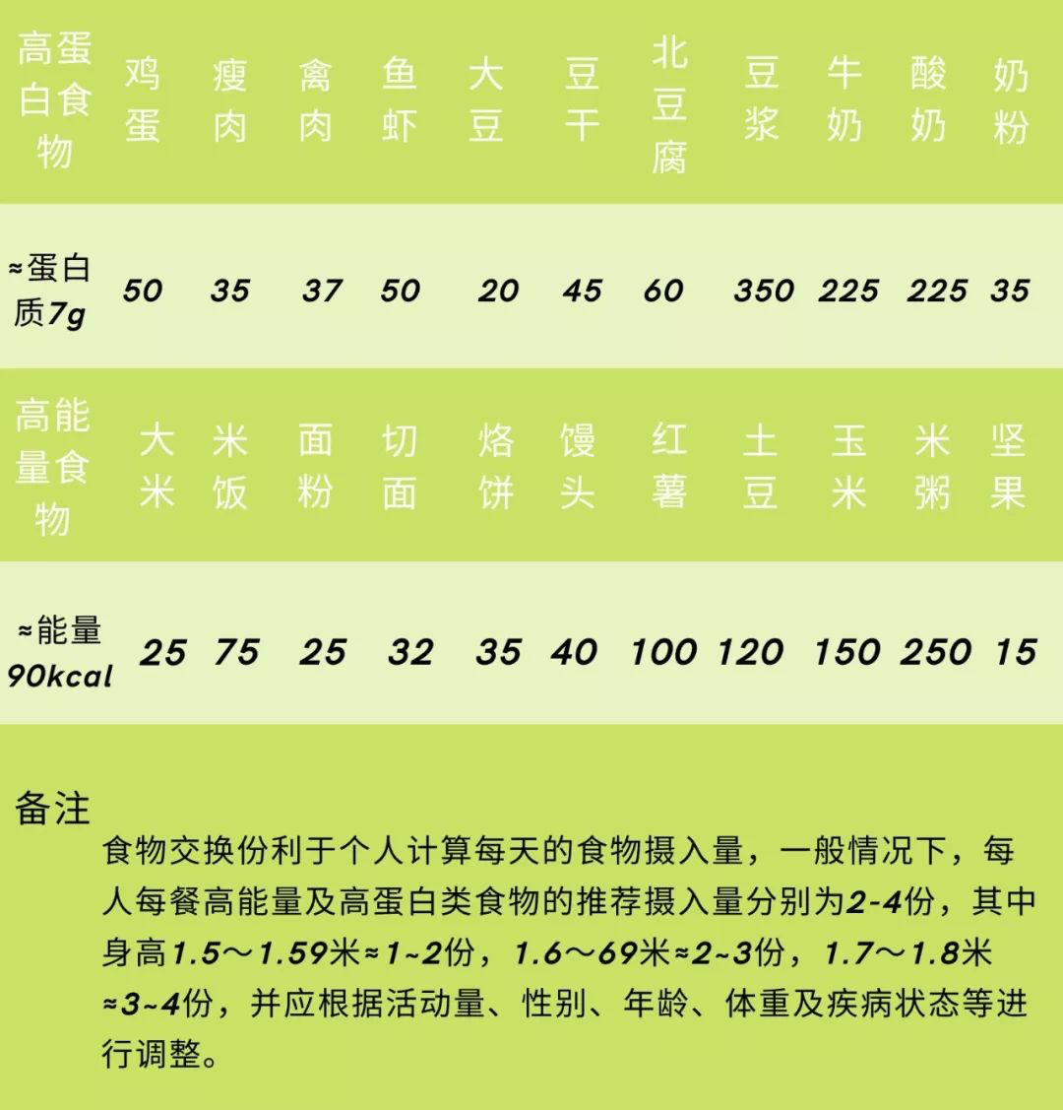
饮食指导
同等能量及蛋白质不同食物交换份（食物按生重g计算）
饮 食 指 导

Slide 35
24h瘦身计划
6:00-8:00
7:00-9:00
时刻表
晨练可以帮助身体更有效地燃烧脂肪，绕着小区散步一圈即可
喝两杯水，喝水者可多减重五磅，约2.3公斤
10:00-11:00
14:00
睡个午觉，15到20分钟，既能让身体快速充电，有助维持正常的新陈代谢
喝杯热茶，既解渴，又能保持更长时间的饱腹感

Slide 36
24h瘦身计划
时刻表
15:00-19:00
16:00-20:00
20:00-21:00
21:00-22:30
吃晚餐，顺序：汤--鱼、肉--青菜--主食
做点有氧运动，这个时段健身比更早，时间健身效果好，肌肉可多增加22%
喝杯酸奶，睡前可以吃些低脂酸奶，有助于大脑分泌褪黄褪黑激素，改善睡眠质量
远离电视，电脑和手机等设备，它们发出的蓝光容易破坏睡眠，睡前可以看看书，洗个澡。

Slide 37

点击添加文本
抗击疫情，从我做起！
点击添加文本
PREVENTION AND CONTROL OF NEW CORONAVIRUS INFECTION
武汉加油
点击添加文本
点击添加文本

